Slide 1
令和５年度大阪府消防団
充実強化研究会活動報告
令和6年3月

Slide 2
目次
これまでの研究会の活動について
女性・若者ワーキンググループについて
研究会イベント（多様化する消防団活動）の開催について

Slide 3
1.これまでの研究会の活動について

Slide 4
1.これまでの研究会の活動①
大阪府消防団充実強化研究会とは
大阪府消防団充実強化研究会（以下「研究会」という。）とは、大阪府内の消防団の充実強化を図ることを目的に令和4年に設置された組織。
研究会では、消防団を取り巻く各種課題に対する解決策の検討や、団員が先進事例を積極的に発表することでやりがいを感じる活躍の場の提供などを行う。
研究会とワーキンググループ
研究会の下にワーキンググループ（以下「WG」という。）を置くことができ、消防団の充実強化に必要なデータの収集や分析等を行う。

Slide 5
1.これまでの研究会の活動②
令和5年度第1回研究会（R5年5月24日）
  （令和5年度の研究テーマの決定）
  研究テーマを「女性・若者」に決定
  （主な意見）
  消防団員が減少する中、今後団員を確保していくためには、女性や若者をはじめ、幅広い人材の確保が必要
  女性団員については、全国に比べて大阪府は加入率が低いというデータがあるため、女性団員に軸足を置き、若者は現状分析から始める進め方がよいのではないか。
  （今後の進め方について）
  女性・若者WGを設置。府職員に加え、大阪府消防協会、女性消防団員連絡会議で構成し、１年と限定せず、腰を据えて取り組んでいく。

Slide 6
令和5年度第2回研究会（R5年11月13日）
  （充実強化研究会成果発表（案）の提案）
  ・女性団員にブース出展をしてもらう、ワークショップ形式
  ・参加者については、広く一般の人ではなく、消防団員とし、ま
  ずは、若手団員も含めた消防団関係者に女性団員の活動を知っ
  てもらうものとする
  （今後の進め方について）
  女性・若者WGにてイベント内容を詰めていく。

Slide 7
2.女性・若者WGについて

Slide 8
2.女性・若者WGの概要
女性・若者WGの検討内容
  女性や若者に対する消防団の認知度向上、入団促進の取組について
組織（敬称略）
WG長 寺浦（消防保安課）
WG員 小谷（高石市消防団）
後藤（交野市消防団）
山本（泉大津市消防団）
目久保、真鍋（大阪府消防協会）
髙田、是枝、井上、北野（消防保安課）

Slide 9
2.女性・若者WGの活動実績
  第1回 （R5年6月15日）
  女性消防団の現状と課題について意見を交換した
  ・男女問わず、様々な活動をすることで活動の幅が広がる
  ・消防団の活動には、消火活動以外にも、応急手当講習や
  広報など、様々な役割があることをPRすべき
  第2回（R5年9月6日）
  現状を踏まえ成果発表の内容について意見を交換した
  ・座学形式ではなく、女性団員にブース出展をしてもらい、
  ワークショップのような形式でやるのはどうか
  ・参加者については、広く一般の人ではなく、消防団員と
  し、まずは、若手団員も含めた消防団関係者に女性団員の
  活動を知ってもらうものにしてはどうか
  第3回（R6年1月13日）
  消防団充実強化研究会イベント詳細打ち合わせ

Slide 10
3.研究会イベントの開催について

Slide 11
3.研究会イベントの開催
女性消防団員の幅広い活躍を参考にして消防団の認知度を高め、男女問わず若い世代の入団促進につなげていくことを目的にイベントを開催した。
  日 時 令和6年2月25日（日）10時00分から12時00分
  場 所 マイドームおおさか ２階 ＢＣホール
  参加者 約300名
  テーマ 多様化する消防団活動
  事例発表
  「おおさか救命体操」（大阪府女性消防団員）
  「紙芝居～地震が来たら～」（高槻市消防団）
  「安全教室～自分の身は自分で守ろう～」（枚方市消防団）
  ブース出展 別図参照

Slide 12
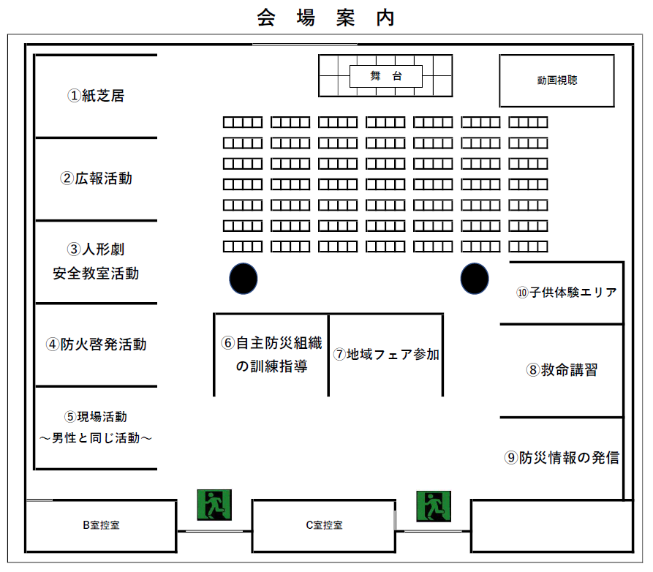
別図
 | ブース名 | 内容 | 担当市町（順不同）
① | 紙芝居 | 劇、道具紹介 | 高槻市・河南町・枚方市・大阪狭山市
② | 広報活動 | 広報内容の紹介 | 交野市・大東市・泉佐野市 茨木市・豊中市
③ | 人形劇・安全教室活動 | 紙芝居、道具紹介 | 泉大津市・泉南市・高槻市 交野市・四條畷市・守口市
④ | 防火啓発活動 | 住宅用火災報知器普及活動 高齢者宅防火診断 | 羽曳野市 泉南市
⑤ | 現場活動 ～男性と同じ活動～ | 現場活動紹介 | 高石市・摂津市・吹田市・守口市
⑥ | 自主防災組織の訓練指導 | 内容紹介 | 泉佐野市・枚方市
⑦ | 地域フェア参加 | 内容紹介 | 泉南市・豊中市
⑧ | 救命講習 | 対象・工夫紹介 | 岬町・寝屋川市・枚方市 東大阪市・八尾市
⑨ | 防災情報の発信 | グッズ・展示方法紹介 | 枚方市・泉大津市・守口市・門真市
⑩ | 子供体験エリア | 顔出しパネル・防火服体験 | ━

Slide 13
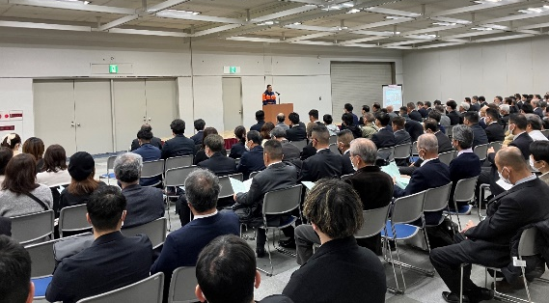
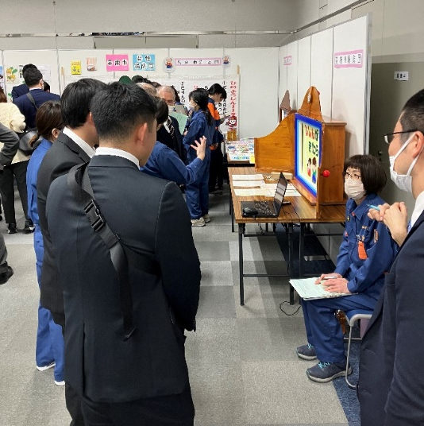
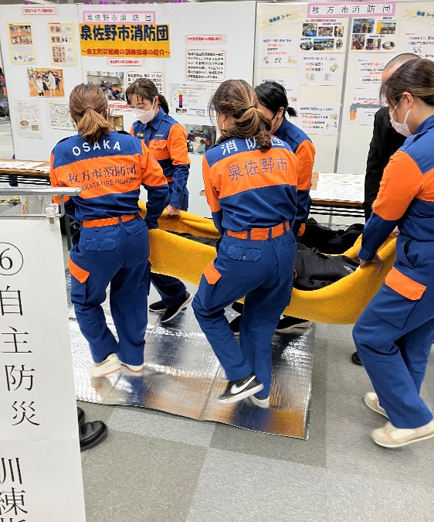
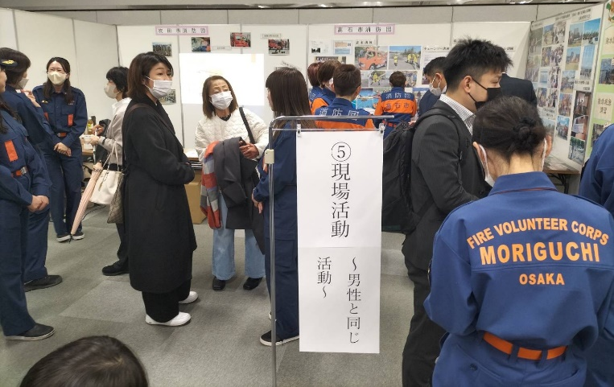
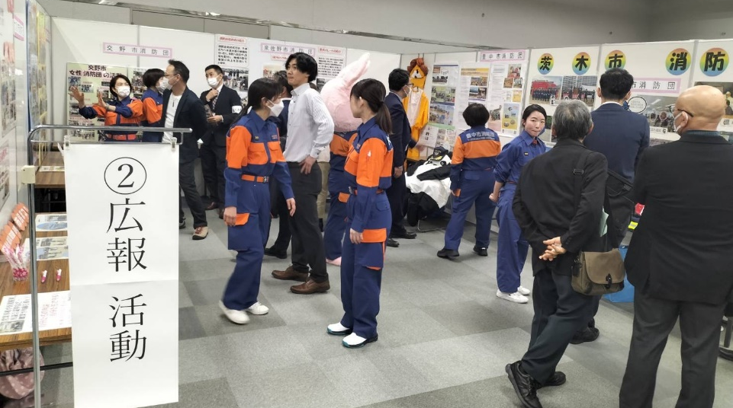
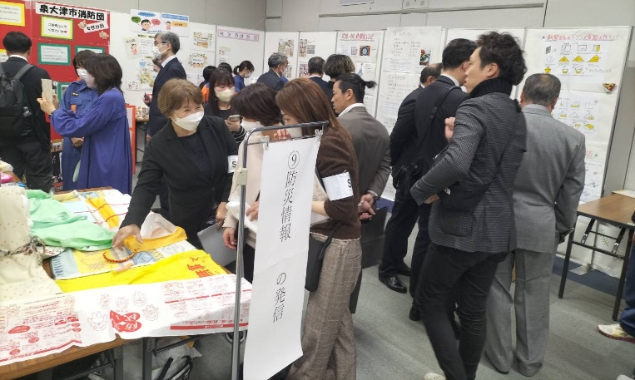
3.研究会イベントの様子

Slide 14
3.イベント参加者の声
アンケートに回答した約９９％が、イベント全体を通しての感想として「大変満足」又は「どちらかというと満足」と回答。
女性消防団員には男性にないアイデアがあって面白いという意見や、他市町村の取組事例を知ることができてよかったとの意見が多く挙がった。
アンケートで特に印象に残ったブースは紙芝居、今後取り組みたい参考になった活動は人形劇・安全活動であった。
更に、以下の意見が挙がった。
  消防団活動を自分たちで考え運用できるようにしてくれたら、より良い活動ができると思う。
  若い人を入団させるには子どもを巻き込んだイベントが必要
  人には得意不得意あると思うのでその人に合った活動をしていけばよいと考える
  消防団と市町村の連携が必要だと感じた
  消防団に消火以外の活動があることを消防フェアや防火啓発の場でPRすべき
  消防団を広く開かれたものとすべき
  各市町村の消防団施設に男女別の更衣室等の設備が必要

Slide 15
参考データ

Slide 16
参考データ

Slide 17
参考データ

Slide 18
参考データ

